Slide 1


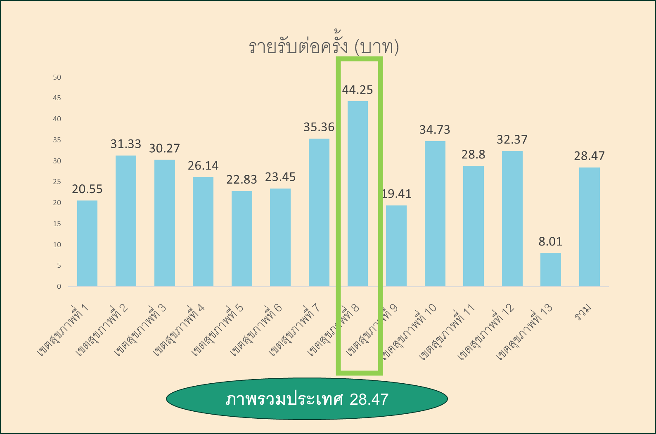
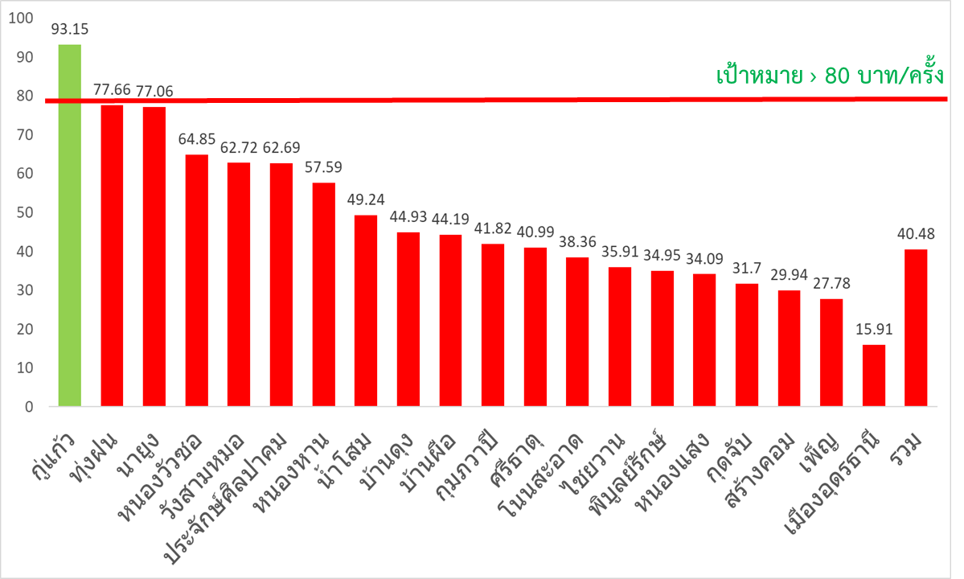
ประเด็นที่ 7 : เพิ่มศักยภาพเศรษฐกิจสุขภาพสู่ Medical & Wellness Hub
ข้อ 3 รายรับจากการให้บริการผู้ป่วยนอกที่ได้รับบริการด้านการแพทย์แผนไทยและ การแพทย์ทางเลือก
ที่ได้มาตรฐาน ต่อจำนวนครั้งผู้รับบริการทั้งหมด (เพิ่มขึ้น2เท่า) ไม่น้อยกว่า 80 บาท/ครั้ง
ภาพรวม จ.อุดรธานี
อันดับที่ 12 ของประเทศ
ผลงาน 40.48 บาท/ครั้ง
*ข้อมูลรายงานโปรแกรม https://kpi.thaipadi.org/ ณ วันที่ 13 มีนาคม 2568
OPD Visit | OPD Visit แผนไทย | มูลค่ายาสมุนไพร | หัตถการ แผนไทย | รวมรายรับบริการทั้งหมด | รายรับต่อครั้ง (บาท)
1,906,151 | 587,659 | 37,307,802.94 | 39,848,020 | 77,155,822.94 | 40.48
จากการวิเคราะห์ข้อมูลพบว่า อำเภอที่มีผลการดำเนินงานอยู่ในระดับดีมี
- มูลค่าการจ่ายยาสมุนไพรต่อครั้งอยู่ในระดับสูง
(คิดเป็นจำนวน 90 บาท/ครั้งบริการแผนไทย)
- มีการให้บริการด้านการนวดและการประคบสมุนไพรในปริมาณมาก
(คิดเป็นร้อยละ 42.06 ของจำนวนครั้งบริการแผนไทยทั้งหมด)
คิดเป็น ร้อยละ 48.35 ของรายรับทั้งหมด

